Slide 1
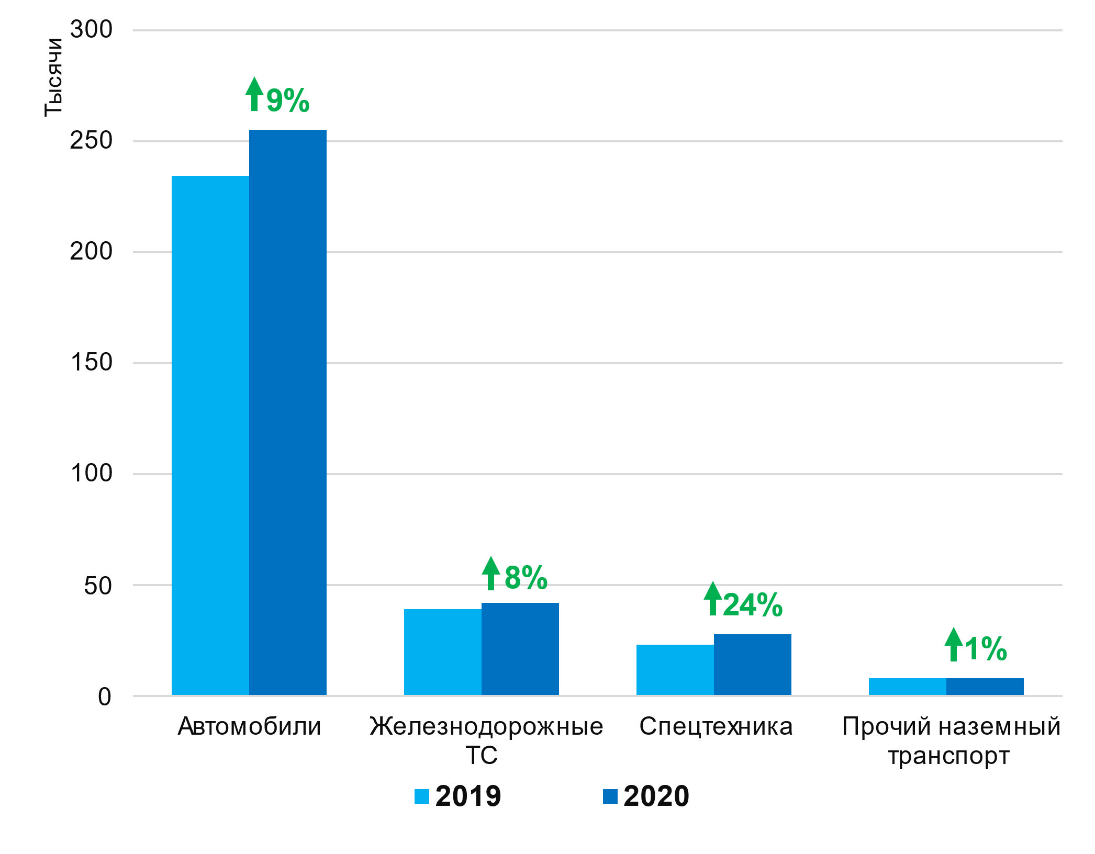
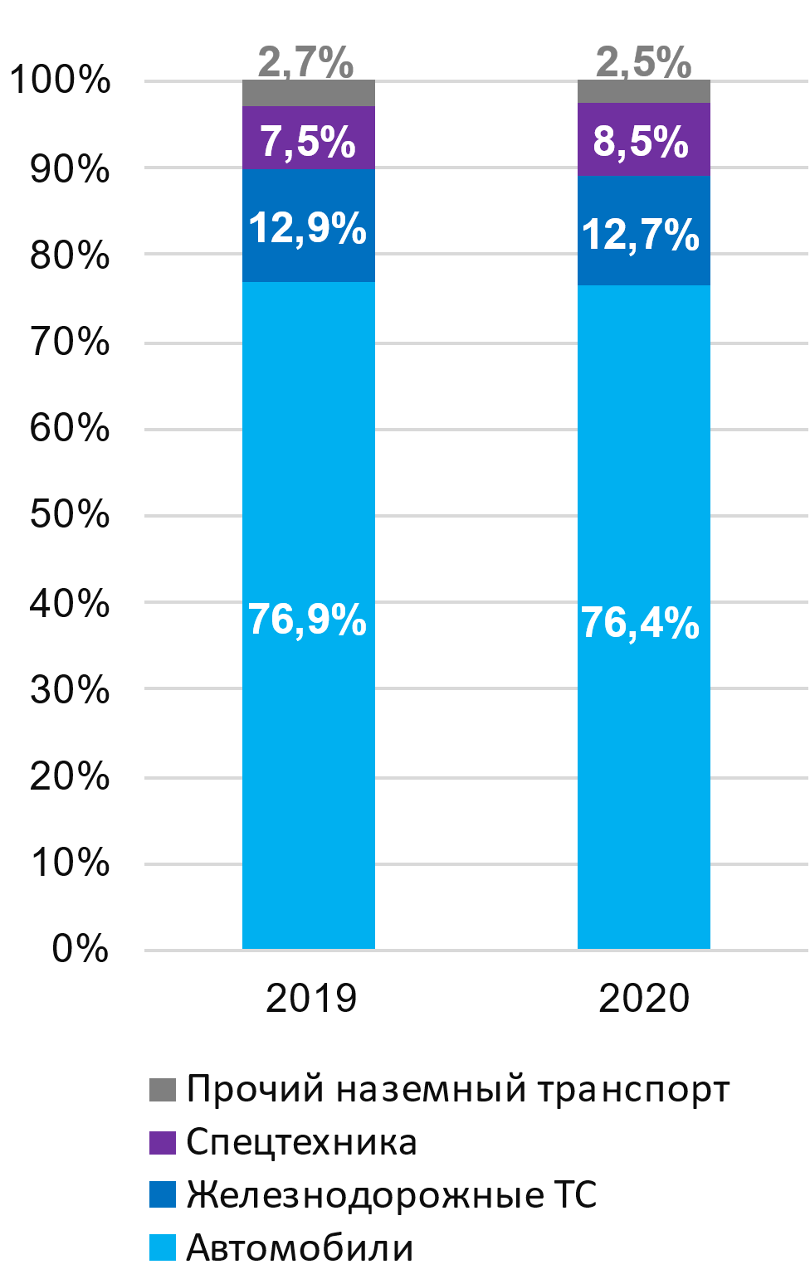
В финансовый лизинг было передано 333,6 тыс. ед. транспортных средств
Согласно данным Russian Automotive Market Research, в 2020 г. в финансовый лизинг было передано 333,6 тыс. ед. транспортных средств, что на 10% больше, чем в 2019 г.
По итогам 2020 года количество приобретаемой в лизинг спецтехники выросло на 24%, водных транспортных средств на 13%, автомобилей на 9%, железнодорожных транспортных средств на 8%. Количество приобретаемых в лизинг воздушных транспортных средств, напротив, сократилось на 21%.
Предметы лизинга в договорах, заключенных в 2019 и 2020 гг., тыс. ед.
Доля предметов лизинга в договорах,
заключенных в 2019 и 2020 гг.
Все ТС
2019: 304,1 тыс. ед.
2020: 333,6 тыс. ед.
2020/2019: +10%
Источник: Федресурс, Russian Automotive Market Research
Еще больше актуальной информации для Ваших отчетов и презентаций
в свободном доступе - в разделах Инфографика, Пресс-релизы, Новости и на Яндекс.Дзен

